Slide 1

Présentation néo-DDFPT
Le Pôle Lycées
Direction de la Réussite des Elèves
    LE SERVICE EQUIPEMENT
Mardi 3 décembre 2024
1

Slide 2
SOMMAIRE
L’ORGANIGRAMME DU PÔLE LYCEES
LE SITE LYCEES
LE SERVICE EQUIPEMENT
LES DEMANDES D’EQUIPEMENT
LE PROCESS DES POLITIQUES REGIONALES
LES MESURES DE RENTREE
LA SAISIE DANS LYSTORE
L’INSTRUCTION DES DEMANDES
LA MAINTENANCE DES EQUIPEMENTS
LE CYCLE DE VIE DES EQUIPEMENTS
L’EQUIPEMENT NUMERIQUE
2

Slide 3
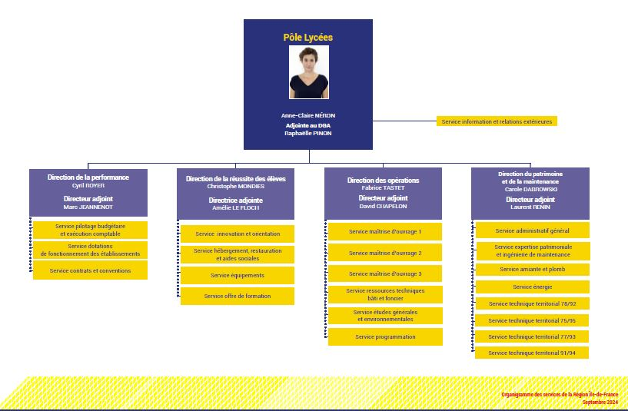

L’ORGANIGRAMME DU PÔLE LYCEES
3

Slide 4
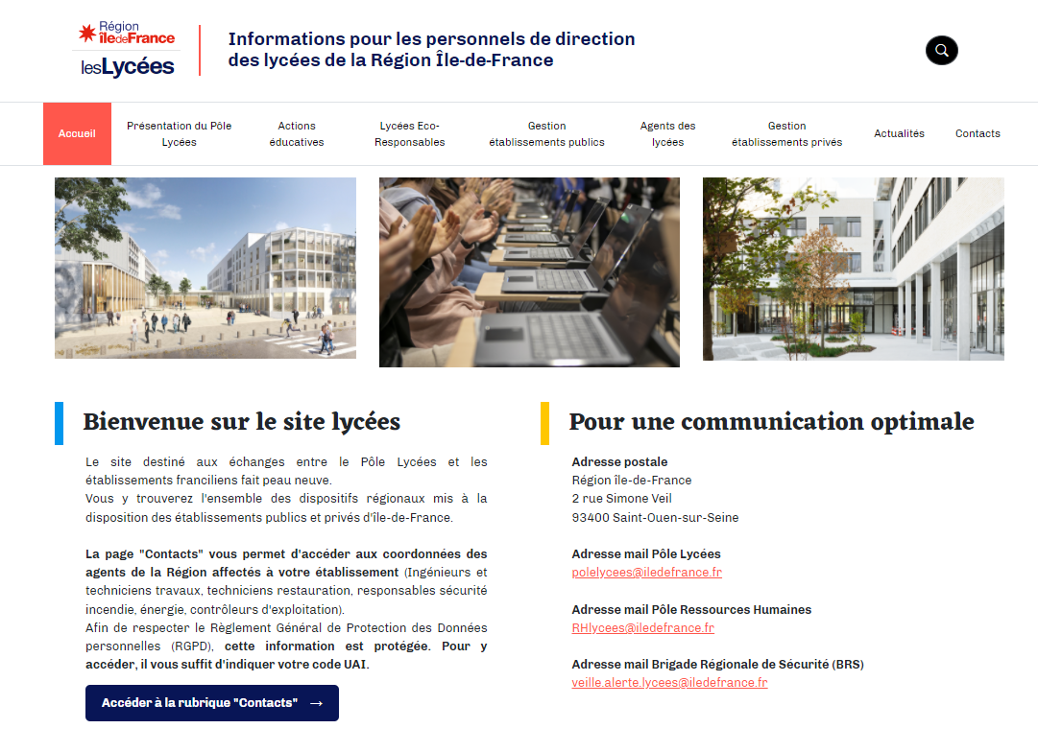
LE SITE LYCEES
Un site dédié aux équipes de direction des établissements
Accès à toutes les informations relatives à l’action régionale dans les lycées (Pôles Lycées et RH)
Adresse
http://lycees.iledefrance.fr/
4

Slide 5
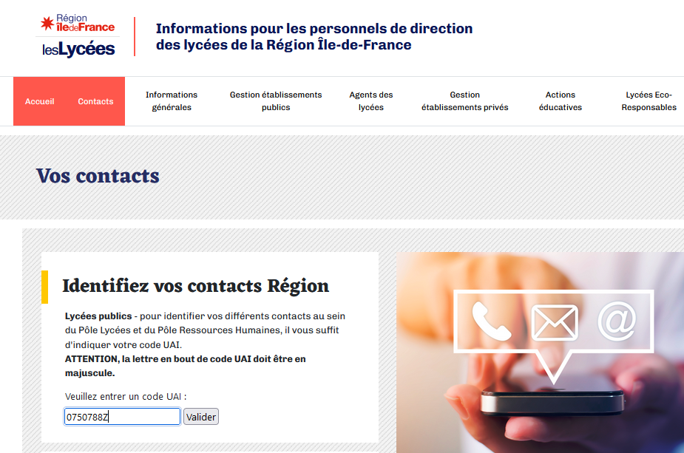
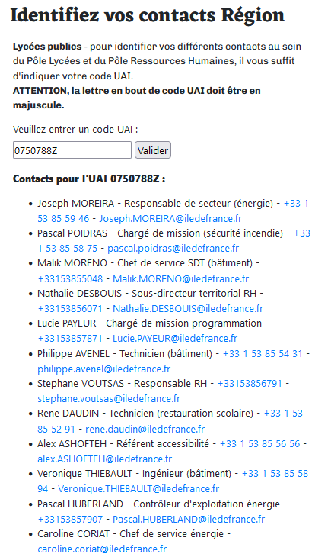
LE SITE LYCEES
Identifier vos contacts dans les services régionaux
5

Slide 6
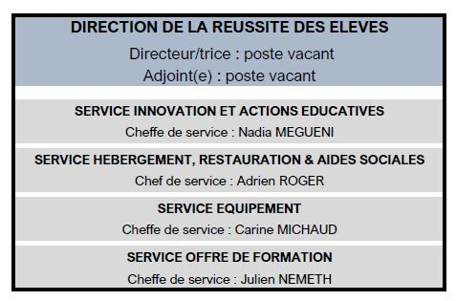

LE SERVICE EQUIPEMENT
Le service équipement fait partie de la Direction de la Réussite des Elèves
En charge des équipements pédagogiques et fonctionnels
Les équipements informatiques et la vidéo-projection sont pris en charge par le Pôle de la transformation numérique
6

Slide 7
LE SERVICE EQUIPEMENT
Il est composé de 6 personnes :
  Une adresse mel :
equipementspedagogiques@iledefrance.fr
  Quatre chargés d’étude
  M. Jérémie JARDIN
  jeremie.jardin@iledefrance.fr
  +33 1 53 85 57 97
  M. Olivier FERNANDES-PEDRO
  olivier.fernandes-pedro@iledefrance.fr
  +33 1 53 85 52 93
  M. Dominique ALZIN :
  dominique.alzin@iledefrance.fr
  +33 1 53 85 57 98
  Une gestionnaire administrative
  Mme Christine MARTIN
  Christine.MARTIN@iledefrance.fr
  +33 1 53 85 58 90
  Une cheffe de service
  Mme Carine MICHAUD
  carine.michaud@iledefrance.fr
  +33 1 53 85 75 95
7

Slide 8
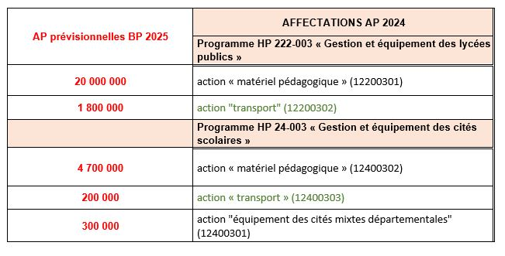
LE SERVICE EQUIPEMENT
Budget annuel du service : de 25 à 29 M€ en investissement
Permet de satisfaire 30 à 40% des besoins exprimés par les EPLE
Projet de budget 2024 (vote du budget en conseil régional courant décembre)
8

Slide 9
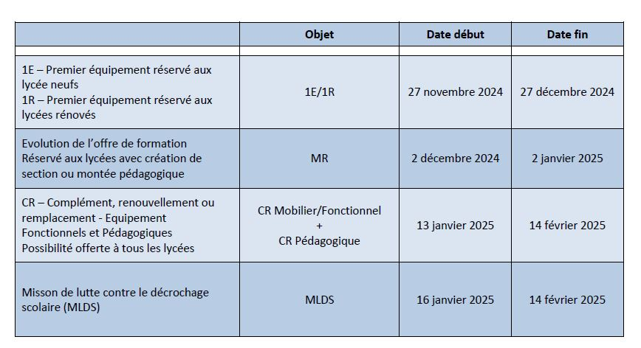
LES DEMANDES D’EQUIPEMENT
  Les lycées formulent leurs demandes d’équipements lors des différentes campagnes organisées par la Région selon un calendrier annuel récurrent
9

Slide 10
LES DEMANDES D’EQUIPEMENT
4 campagnes récurrentes par an
  Les campagnes s’adressant à des lycées ciblés :
  La campagne « 1E1R » dite « Construction Rénovation » recense les besoins en premier équipement (1E) pour les lycées neufs et les lycées ayant bénéficié de travaux de rénovation (1R)
  La campagne « MR » pour « Mesures de Rentrée » est ouverte aux lycées ouvrant une formation ou en montée pédagogique, pour lesquels les élus régionaux ont émis un avis favorable « avec équipement »
  La campagne MLDS est ouverte pour les lycées accueillant des formations spécifiques de Lutte contre le Décrochage Scolaire
  La campagne générale « Complément / Renouvellement »
  Elle s’adresse à tous les lycées publics franciliens (469 lycées)
  Elle recense les besoins en équipements priorisés par les lycées :
    5 priorités pour l’équipement pédagogique
    5 priorités pour l’équipement fonctionnel
10

Slide 11
LES DEMANDES D’EQUIPEMENT
Les campagnes ponctuelles
  Les campagnes liées aux évolutions de diplômes ou réforme de filière dites « PR » pour «Politiques Régionales» :
  Elles s’adressent à des lycées ciblés
  Les interlocuteurs des lycées concernés : l’inspecteur de la filière
  Une méthode de travail concertée : groupe de travail entre le service équipement et les inspecteurs des filières concernées des 3 académies, sous la responsabilité des DAFPIC-DRAFPIC
  Exemple de campagnes PR en 2024 :
    Filière électricité et électronique : Bac Pro CIEL
    Filière imprimerie : Bac Pro RPIP
    Filière productique : Bac Pro MP3D
    Filière sanitaire et social : CAP 2AGA
  La région lance parfois des campagnes spécifiques s’adressant à tous les lycées
  Exemple en 2020 : recensement des besoins des lycées en DAE (Défibrillateurs Automatisés Externes)
11

Slide 12
LES POLITIQUES REGIONALES D’EQUIPEMENT
Réunion DAFPIC / Equipement
  Le process
1 - Choix des Diplômes
Groupe de travail :
Inspecteur / Equipement
4
Proposition En CP
(Mars - Juin)
2 - Définition d’un guide d’équipement
3 - Arbitrage
Expression de besoin Lycees
Campagne Lystore
Dotations Lycées

Slide 13
LES POLITIQUES REGIONALES D’EQUIPEMENT
  Une méthode de travail approfondie sur des filières d’intérêt matériel
  Une approche filière renforcée
  Un périmètre essentiellement industriel
  Une expression de besoins des lycées sur un cycle (~3 ans maxi)
  Des mises en œuvre pluriannuelles
  Des groupes de travail pérennes composés de DDFPT et corps d’inspection
  Utilisation d’un outil Région (GEDIF)
  Objectif : renforcer la connaissance, le suivi et la gestion des parcs matériels coûteux.
  Un accompagnement renforcé des établissements
  Des projets d’établissements et de la visibilité pour les équipes enseignantes et de direction,
  Des échanges et un partenariat accru,
  Une approche régionale des parcs matériels.
13

Slide 14
LES MESURES DE RENTREE
  Suite à la remontée des projets d’évolution par les opérateurs de formation, les services régionaux et l’Etat, en fonction de leurs compétences respectives instruisent ces demandes selon trois grandes priorités :
  Renforcer l’attractivité de la voie professionnelle
  Sécuriser les parcours et permettre l’élévation des niveaux de qualification
  Structurer une offre au service du développement du territoire en s’appuyant notamment sur les campus des métiers et des qualifications
  Recommandations lors de la remontée des informations dans l’application SOFA (Suivi de l'Offre de Formation Académique):
  Validation de la case « besoin en équipements ».
  Lors des saisies : inclure l’ensemble des besoins, y compris les besoins en équipement fonctionnel (type mobilier) et numérique.
  Préciser les besoins en travaux liés à une demande (extraction de vapeurs, câblage informatique…)
  Le processus est le même pour l’ouverture des formations (les premières années) et les montées pédagogiques.
14

Slide 15
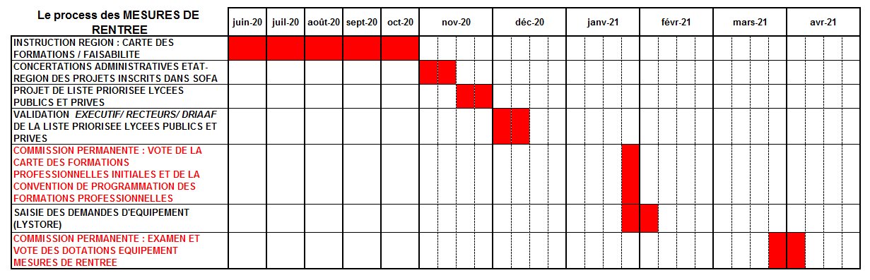
LES MESURES DE RENTREE
  Le process des mesures de rentrée (Calendrier théorique)
15

Slide 16
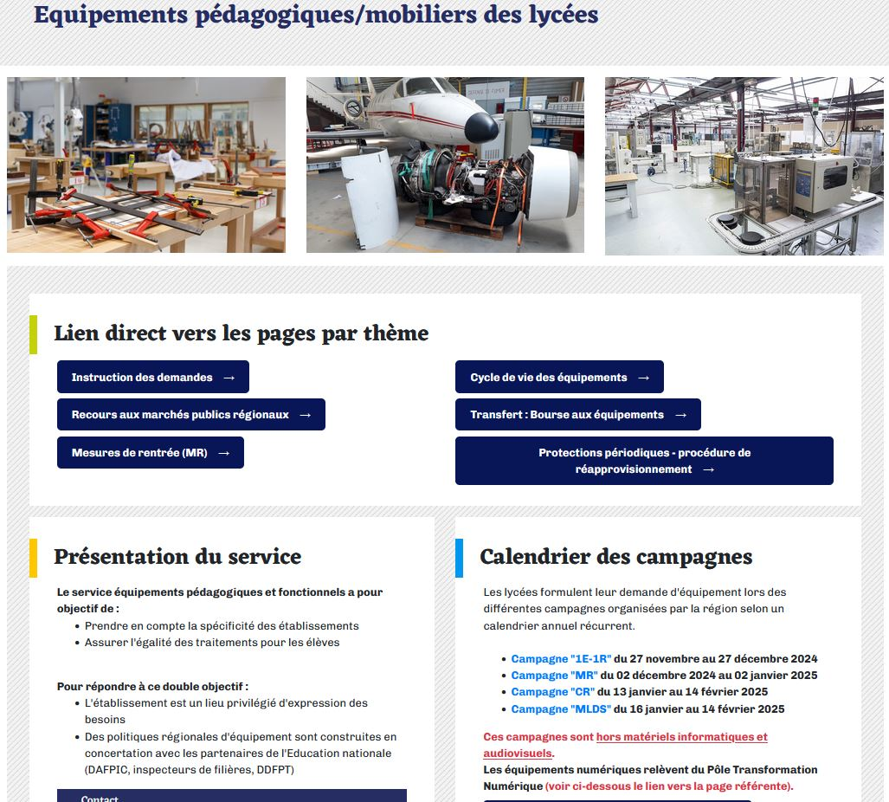
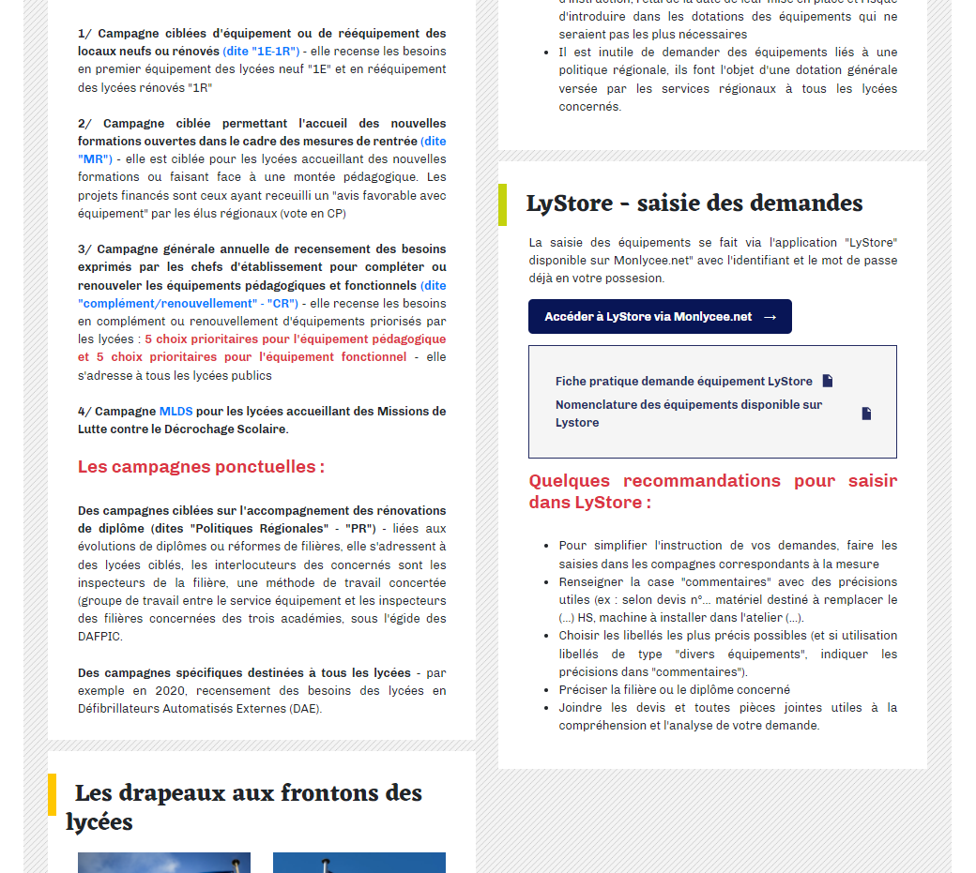
LA SAISIE DANS LYSTORE
  Les saisies sont faites par les personnels de direction en utilisant l’application LyStore sur le site Lycées : https://monlycee.net/
16

Slide 17
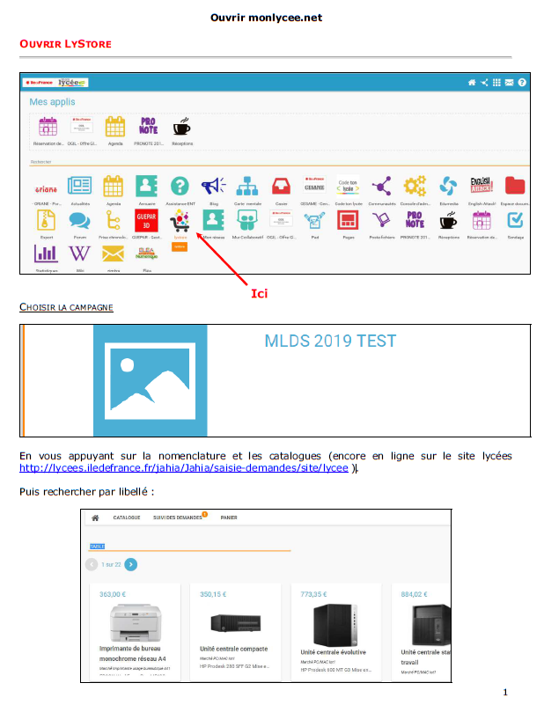
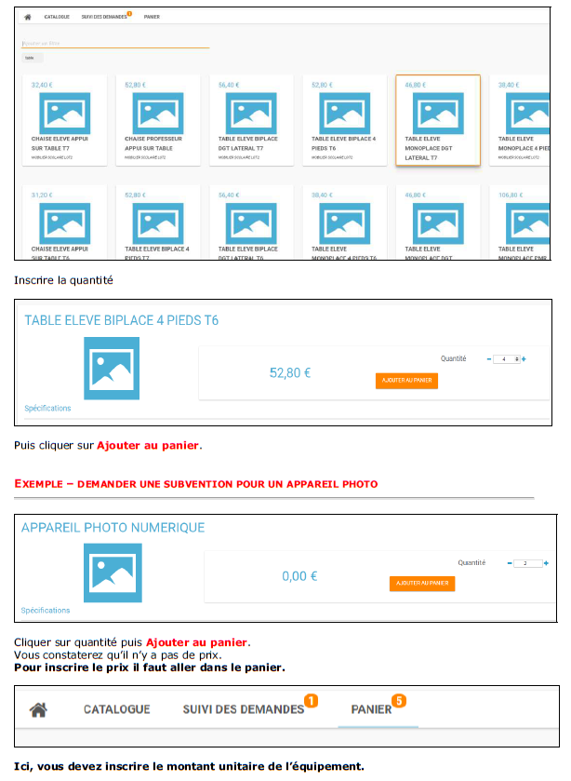
LA SAISIE DANS LYSTORE
17

Slide 18
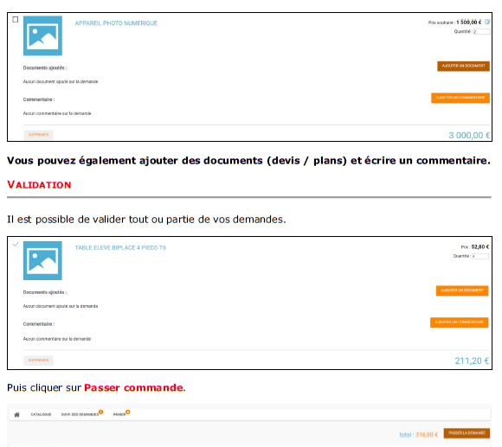
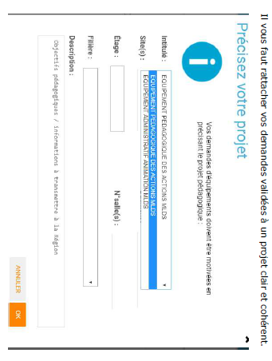
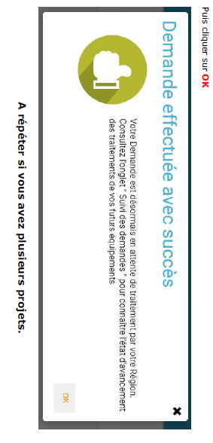
LA SAISIE DANS LYSTORE
18

Slide 19
LA SAISIE DANS LYSTORE
Quelques recommandations pour saisir dans LYSTORE
  Pour simplifier l’instruction de vos demandes, bien faire les saisies dans les campagnes correspondants à la mesure.
  Renseigner la case « commentaires » avec des précisions utiles (Exemples : selon devis N°…., matériel destiné à remplacer le [….] H.S., machine à installer dans l’atelier [….]
  Choisir les libellés les plus précis possibles (et si utilisation libellés de type « divers équipements » , indiquer les précisions dans « commentaires »).
  Préciser la filière ou le diplôme concerné.
  Joindre les devis et toutes pièces jointes utiles à la compréhension et l’analyse de votre demande.
19

Slide 20
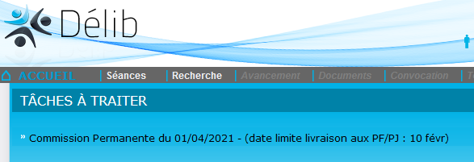
L’INSTRUCTION DES DEMANDES
  Les dotations pour les équipements sont examinées et votées par la Commission Permanente (CP) composée de la Présidente, des 15 membres de l’exécutif ainsi que de 53 autres conseillers régionaux.
  Les rapports doivent être livrés 2 mois avant la date de CP
  Environ de 5 à 6 CP par an
  Calendrier prévisionnel 2024 des séances de la Commission Permanente :
  - Vendredi 24 janvier 2025 - Jeudi 25 septembre 2025
  - Jeudi 27 mars 2025 - Vendredi 21 novembre 2025
  - Jeudi 19 juin 2025
20

Slide 21
L’INSTRUCTION DES DEMANDES
  L’instruction des demandes d’équipement peut être échelonnée sur plusieurs commissions permanentes.
  Pour les demandes d’équipements qui nécessitent des travaux (en lien avec le bâti, les fluides) => nécessité d’organiser une coordination entre la direction du lycée et les services suivants:
  Service Equipements
  Service Programmation
  Direction du Patrimoine et de la Maintenance
  Les fournisseurs concernés si besoin
  Réunion à la demande de l’une des parties
21

Slide 22
L’INSTRUCTION DES DEMANDES
Traitement d’une demande d’équipement validée
Vote d’une dotation en commission permanente
Notification de dotation en équipement
Dotation financière ou dotation marché
Envoyée par mail par le service Equipement dans les 1 à 2 mois suivant la CP
Fait office de notification comptable
Les financements alloués sont déterminés sur la base des devis transmis lors des campagnes de saisie (lorsqu’il s’agit d’équipements hors marchés public régionaux)
22

Slide 23
L’INSTRUCTION DES DEMANDES
  La région procède à des achats directs via ses accords-cadres
Mobilier d'internat
Avril 2021 à mars 2025
Mobilier de CDI
Septembre 2022 à août 2026
Tableaux scolaires
Décembre 2023 à décembre 2027
Plateaux de self
En cours de renouvellement
Mobilier de restauration
En cours de renouvellement
Photocopieurs
Septembre 2020 à février 2025
SIPPEREC
Véhicules
Mobilier scolaire & informatique
Avril 2023 à août 2027
Mobilier d'atelier et de laboratoire
Août 2021 à août 2025
Matériel d’entretien
Janvier 2023 à janvier 2027
Mobilier de bureau et lieux de vie
Mai 2021 à mai 2025
  8 semaines maximum de délais de livraison en fonction de l’accord-cadre
23

Slide 24
L’INSTRUCTION DES DEMANDES
Dotation validée : la Région prévient le prestataire
Le prestataire contacte le lycée pour réalisation devis
Le lycée renvoie le devis validé par le chef d’établissement au prestataire
La région contrôle, valide et émet un bon de commande
Le prestataire transmet à la région le devis validé
La procédure marché
  Attention : renvoyer les devis rapidement
La réception du BDC fait courir les délais contractuels de livraison
  La date de livraison fait l’objet d’une concertation entre le lycée et le prestataire (et peut être définie dès la phase devis)
24

Slide 25
L’INSTRUCTION DES DEMANDES
Traitement d’une dotation financière d’équipement
  Lorsque la région ne dispose pas d’accord cadre pour répondre à une demande d’équipement validée, elle attribue une dotation financière.
  Le montant des dotations financières est déterminé sur la base des devis transmis lors des campagnes de saisie.
  Le mandatement de la dotation financière est effectué dans un délai de 4 à 6 semaines environ après le vote de la CP
  Quel que soit le mode d’acquisition le matériel acquis reste propriété de la Région Ile de France
  En cas de problème de mandatement : contacter la Direction de la Comptabilité à l’adresse suivante : di.lycees@iledefrance.fr
25

Slide 26
LA POLITIQUE DE MAINTENANCE DES EQUIPEMENTS
La Région a mis en place une politique conventionnelle de maintenance des équipements pédagogiques depuis 2004
Les objectifs de politique de maintenance des équipements :
  Maintenir la disponibilité et la valeur des équipements
  Satisfaire aux obligations réglementaires du code du travail
  Sensibiliser les lycéens à la maintenance des équipements
  Soutenir les équipes pédagogiques
2
26

Slide 27
LA POLITIQUE DE MAINTENANCE DES EQUIPEMENTS
La convention de maintenance des équipements
  Concerne les équipements pédagogiques techniques : machines, appareils, outils, engins, matériels et installations (cf. article L. 4311-2 alinéa 1 du code du travail)
  Cible les lycées technologiques et professionnels
  Prévoit l’aide financière de la Région pour les frais de maintenance curative
  Conditions requises : mise en place d’une procédure de maintenance préventive régulière et planifiée
2
27

Slide 28
LA POLITIQUE DE MAINTENANCE DES EQUIPEMENTS
La convention définit les obligations des signataires
Le Lycée s’engage à :
  Réaliser un inventaire des équipements à maintenir en condition opérationnelle sous un format informatique
  Organiser la maintenance préventive (procédures, organisation, réalisation)
  Consigner l’ensemble des opérations de maintenance et de réparation pour chaque équipement (historique, fiche de suivi)
La Région s’engage à :
  Rembourser les frais engagés pour les réparations des équipements figurant dans l’inventaire et ayant fait l’objet d’une maintenance préventive organisée.
2
28
3

Slide 29
LA POLITIQUE DE MAINTENANCE DES EQUIPEMENTS
La convention définit les obligations des signataires
Le Lycée s’engage à :
  Faire l’état des lieux des équipements concernés
  Financer les interventions de maintenance préventive
  Demander l’accord préalable de la région lorsque les coûts d’intervention se situent au-dessus du seuil de 10% de la valeur de renouvellement à neuf du matériel.
  Consigner dans un tableau de suivi les actions de maintenance réalisées
La Région s’engage à :
  Rembourser les frais engagés pour les réparations des équipements figurant dans l’inventaire et ayant fait l’objet d’une maintenance préventive organisée.
2
29
3

Slide 30
LA POLITIQUE DE MAINTENANCE DES EQUIPEMENTS
Les étapes de sa mise en œuvre
  Signature de la convention Lycée-Région
  Copie de la délibération du CA validant cette convention
  Réaliser un inventaire des équipements concernés
  La convention prend effet à la date de notification de la Région
  Durée de la convention : 3 ans
  Pas de renouvellement tacite de la convention
Le Conseil Régional procédera au remboursement des factures dès lors que l’équipement aura été préalablement identifié dans l’inventaire.
La politique de maintenance
2
25
30
5

Slide 31
LA POLITIQUE DE MAINTENANCE DES EQUIPEMENTS
MODALITÉS DE VERSEMENT DE LA PARTICIPATION REGIONALE
  Le remboursement des frais engagés par le lycée sur présentation des pièces justificatives suivantes :
  Historique des opérations de maintenance préventive
  Liste des pannes survenues antérieurement et des modes de réparations
  Références de l’équipement dans l’état des lieux établi, la date de première mise en service de l’équipement, et,
  Pour les équipements munis d’un compteur : le nombre d’heures d’utilisation
  Les devis attestant de la mise en concurrence
  La preuve de la commande (bon de commande du lycée, bon d’intervention…)
  La facture payée par le lycée avec mention de la certification du service fait (visa proviseur).
2
31
3

Slide 32
LA POLITIQUE DE MAINTENANCE DES EQUIPEMENTS
POINTS DE VIGILANCE
  Les dossiers incomplets ne seront pas instruits
  Si l’avance est trop importante pour votre établissement, consulter le service équipement directement
  Si le devis dépasse de 10% la valeur de renouvellement à neuf de l’équipement, le lycée doit solliciter l’avis préalable du service équipement
  Pour les dossiers instruits et validés, le remboursement est proposé au vote de la Commission Permanente
  Ne sont pas concernés : les contrats de maintenance.
  La convention a une validité maximum de 3 ans à la date de signature de la Région : penser à anticiper son renouvellement
2
32
7

Slide 33
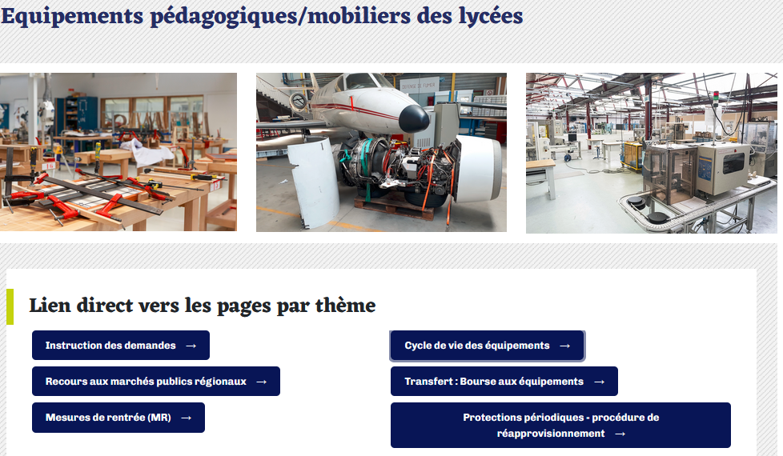
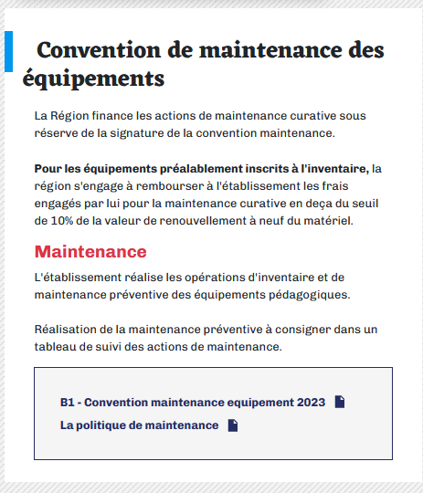
LA POLITIQUE DE MAINTENANCE DES EQUIPEMENTS
33

Slide 34
LE CYCLE DE VIE DES EQUIPEMENTS
LE TRANSFERT D’EQUIPEMENT, VENTE, RECYCLAGE
Des procédures adaptées au type de matériel :
  Vous pouvez être confrontés à des opérations de transfert d'équipements (transfert d'un établissement à un autre ou bien la vente...) ou leur mise au rebut (recyclage de matériel).
  Une procédure de cession d'équipements est à appliquer.
  Afin de faciliter vos démarches, des fiches pour chaque catégorie de matériels concernés et un formulaire à remplir sont à votre disposition sur le site extranet des lycées
  Une boite Mel unique pour adresser toutes demandes : recupequipement@iledefrance.fr
  4 catégories de matériel : mobilier, informatique, matériel technique, véhicules
2
34
3

Slide 35
LE CYCLE DE VIE DES EQUIPEMENTS
 | Transfert | Vente via les domaines | Don (1) | Recyclage (2)
Mobilier scolaire | X | X |  | X
Matériel informatique | X |  | X | X
Matériels techniques | X | X |  | X
Véhicules | X | X |  | X
  (1) Seuls peuvent être cédés les matériels dont la valeur n’excède pas 300 €. Ils peuvent être cédés uniquement aux associations de parents d’élèves, de soutien scolaire ou d’étudiants.
  (2) Le recyclage est autorisé si le bien est dépourvu de valeur marchande.
35

Slide 36
LE CYCLE DE VIE DES EQUIPEMENTS
La cession des équipements
  Equipements : propriété de la Région
  Toute cession doit donc passer au préalable par une autorisation délivrée par le Service Equipement.
  Si accord sur la cession :
  Mise à disposition à d’autres établissements et transfert : validation par les corps d’inspection
  Vente aux Domaines
  Recyclage
  Reprise DEEE (Déchets d’Equipements Electriques et Electroniques)
2
36
3

Slide 37
Gestion du mobilier
  Réutilisation et transfert du mobilier dans d’autres lycées
  Sinon, contact de Valdélia par le lycée pour valorisation du mobilier en fin de vie
    Solliciter le service Equipement pour une demande de benne(s) (avoir minimum 2.4 tonnes ou 20 m3 pour bénéficier de la gratuité du service)
    Dépose de la benne par Valdélia au lycée
    Chargement du mobilier par le lycée
    Recontacter Valdélia pour récupération de la benne
Lorsque cela est possible il est conseillé de favoriser le réemploi et la réutilisation
2
37
7

Slide 38
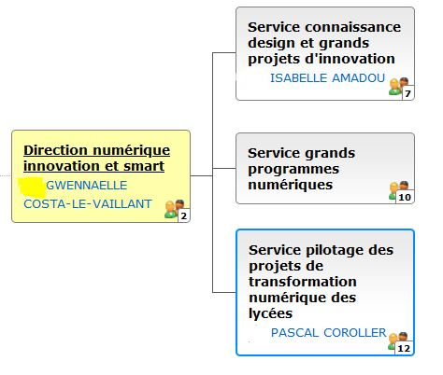
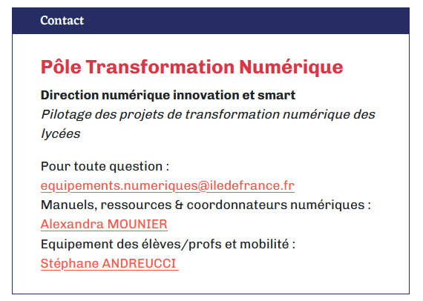
L’EQUIPEMENT NUMERIQUE
  Informations sur le site lycées :
  https://lycees.iledefrance.fr/equipement-numerique
38

Slide 39
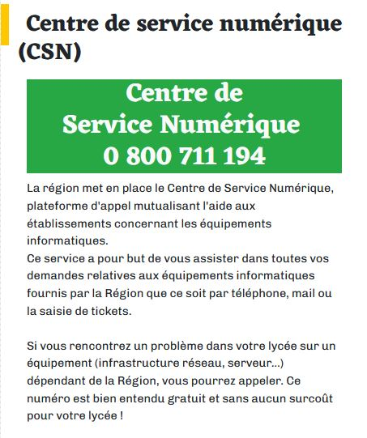
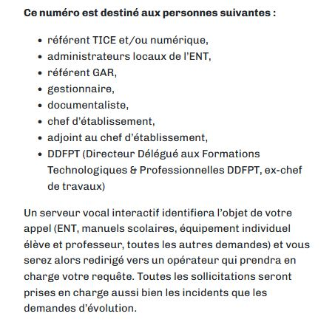
L’EQUIPEMENT NUMERIQUE
39

